Slide 1
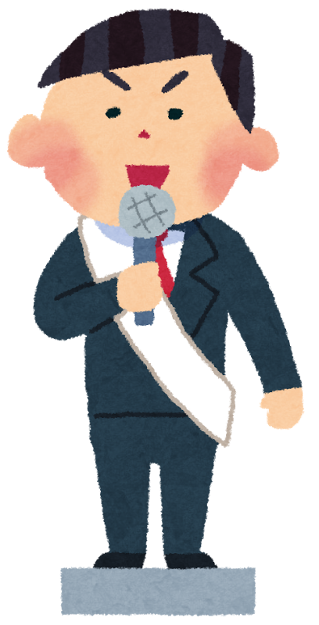
候補者の政策を聞いて
誰に投票するか考える

Slide 2
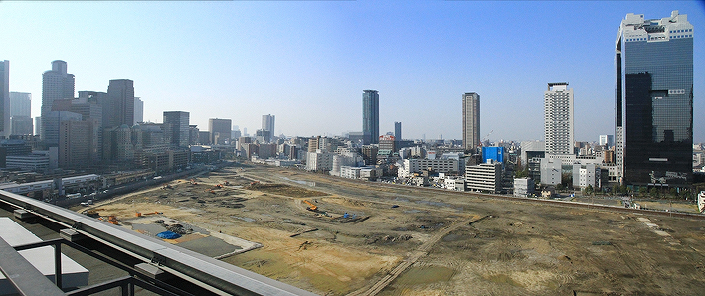
選挙の争点
・みなさんは、○○街という架空の地域の住民です。
・○○街に利便性の高い広大な空き地ができました。
・この空き地の活用について、３人の候補者がそれぞれ異なった利用方法を提案しています。

